Slide 1

数据库实训——BBS
Just for today I will exercise my soul in three ways. I will do somebody a good turn Just for today I will exercise my soul in three ways. I will do somebody a good turn
汇报人：谢伟明，萧伟豪，唐雨璐，夏霜

Slide 2

目录
01
概要及BBS背景和意义
03
架构与设计
02
实现与测试
04
具体实现

Slide 3

01
Just for today I will exercise my soul in three ways. I will do somebody a good turn Just for today I will exercise my soul in three ways. I will do somebody a good turn

Slide 4

概要
自我国正式进入互联网时代以来，短短的几年时间互联网在个行各业的广泛应用等各个方面，但是现实生活中的交流存在时间和空间上的局限性，交流人群范围狭小以及间断交流不能保证信息的准确性和可取性。
BBS主要是在网上提供一个交流的平台，通过发帖、评论等功能交互，旨在获得大量的有关的有价值的数据信息。

Slide 5
BBS的背景及意义
论坛又名网络论坛BBS，全称为Bulletin Board System。是Internet上的一种电子信息服务系统。它提供一块公共电子白板，每个用户都可以在上面书写，可发布信息或提出看法。它是一种交互性强，内容丰富而及时的Internet电子信息服务系统。用户在专题论坛上可以获得各种信息服务，发布信息，进行讨论，聊天等等。
论坛的发展也如同网络，雨后春笋般的出现，并迅速的发展壮大。现在的论坛几乎涵盖了我们生活的各个方面，几乎每一个人都可以找到自己感兴趣或者需要了解的专题性论坛，而各类网站，综合性门户网站或者功能性专题网站也都青瞇于开设自己的论坛，已促进网友之间的交流，增加互动性和丰富网站内容。
当今网络技术逐渐渗入社会生活各个层面，为分散与五湖四海的人们提供一个共同交流、学习、倾吐心声的平台，实现来自不同地方的用户极强的信息互动性，用户在获得自己所需要的信息的同时也可以广角朋友，扩宽自己的视野和社交面。
专题论坛具有知识性、趣味性，公平性，和谐性等优点。专题论坛给天下的网民都提供了交流的平台，为网络的互动性做出了巨大的贡献，通过专题论坛来征得自己想要的信息，有更高的效率和时效性。也最节约成本和资源。

Slide 6
02
Just for today I will exercise my soul in three ways. I will do somebody a good turn Just for today I will exercise my soul in three ways. I will do somebody a good turn

Slide 7

实现与设计
基于web的电子公告牌系统实现与测试
BBS论坛链接
http://207.148.112.5/BBS/index.html

Slide 8

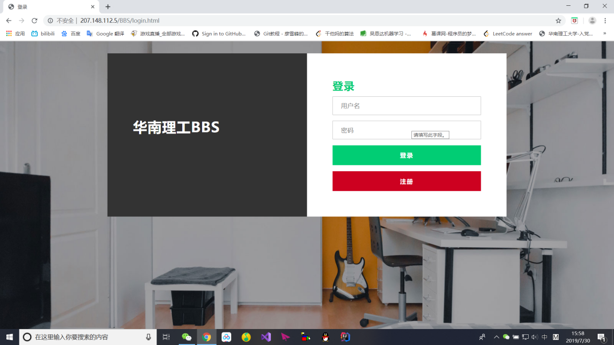
登录界面

Slide 9
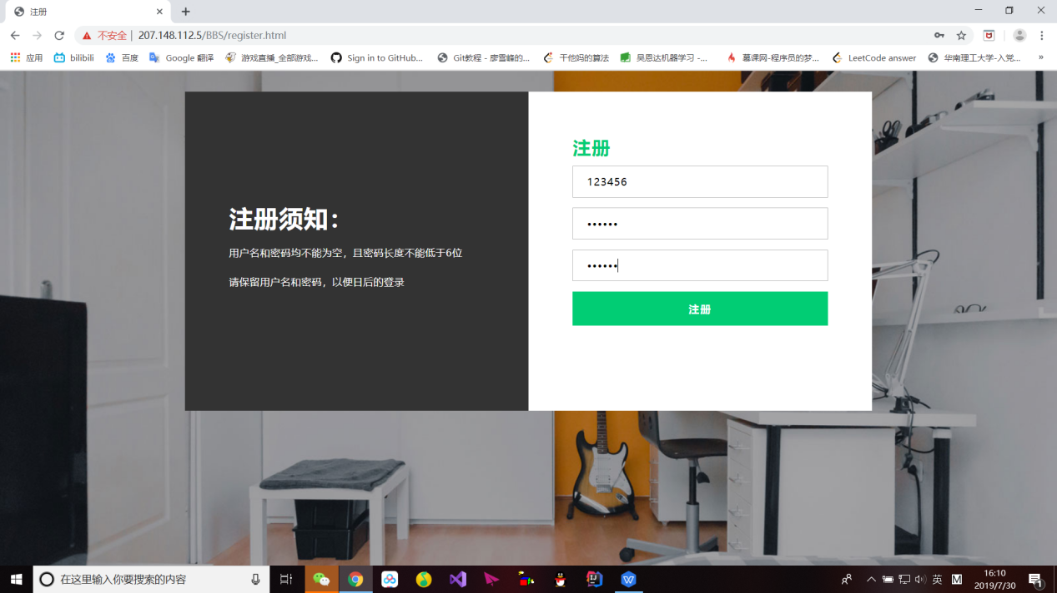
注册界面

Slide 10
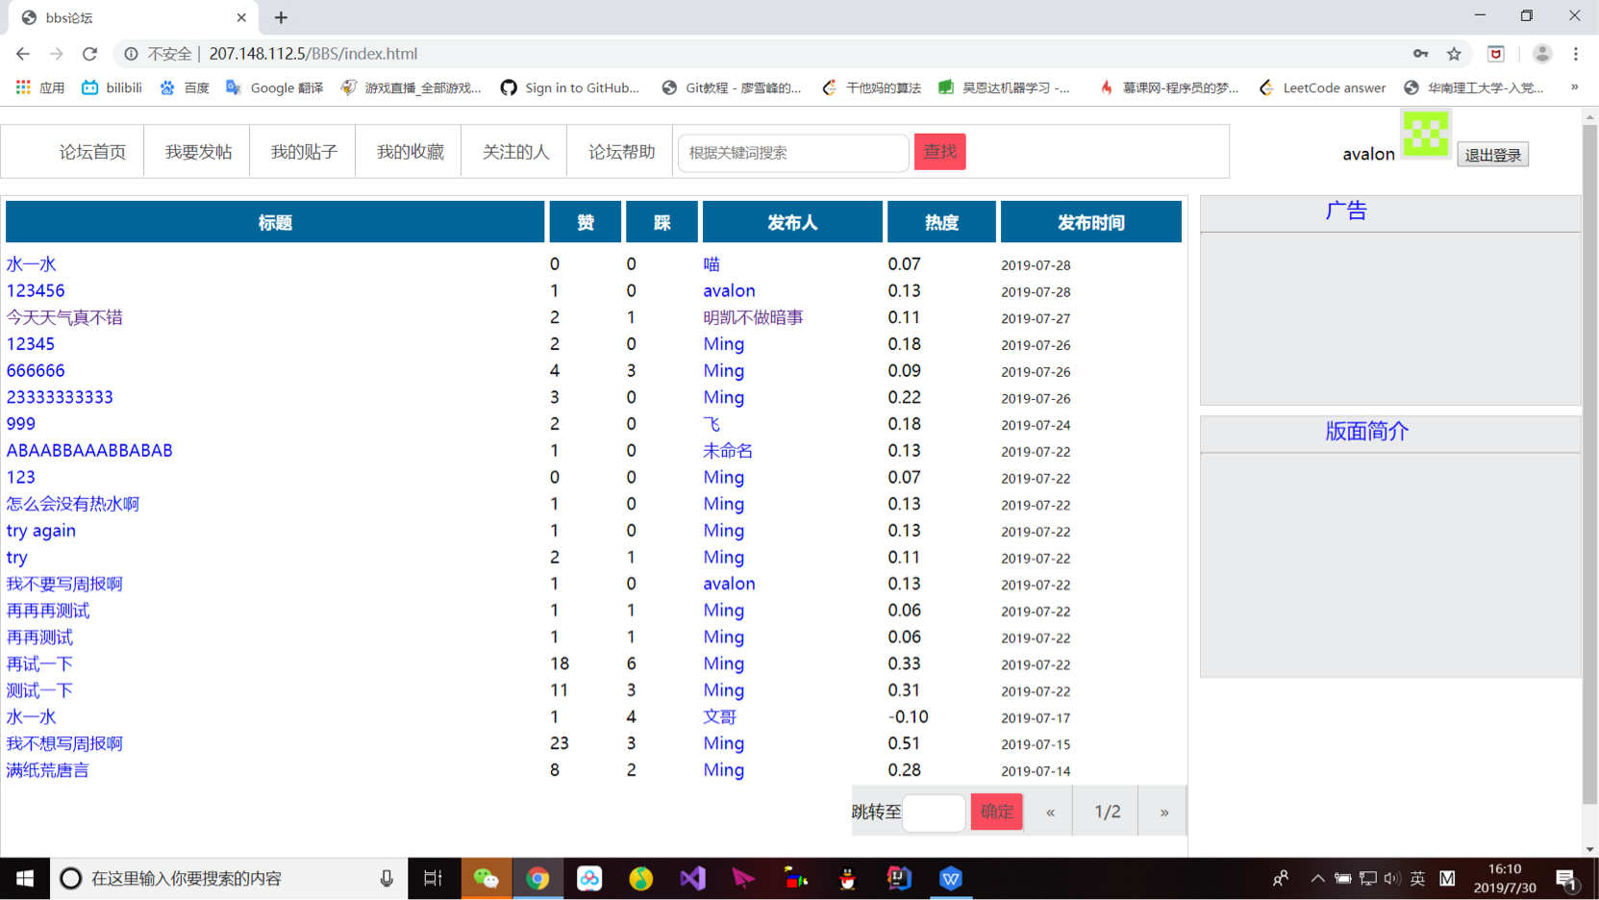
主页
有点赞、踩、跳转、查找搜索功能

Slide 11
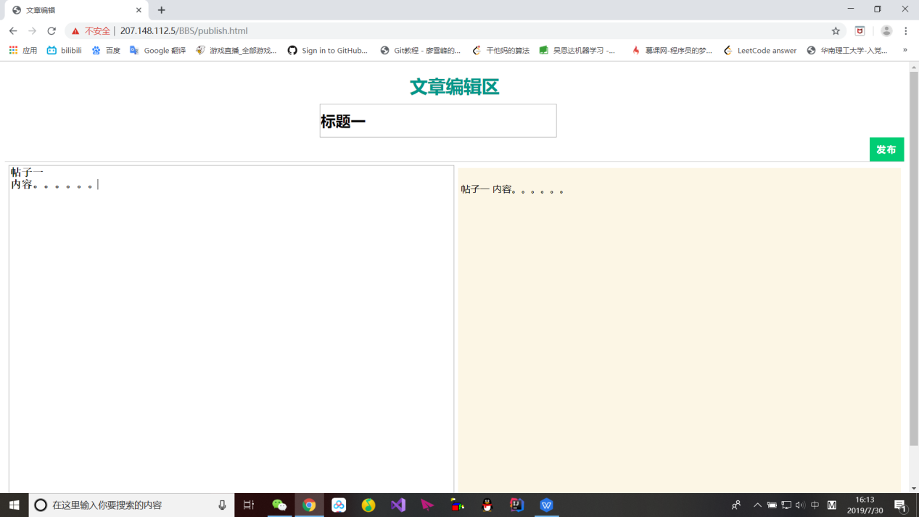
发帖界面
同时设置了markdown预览功能

Slide 12
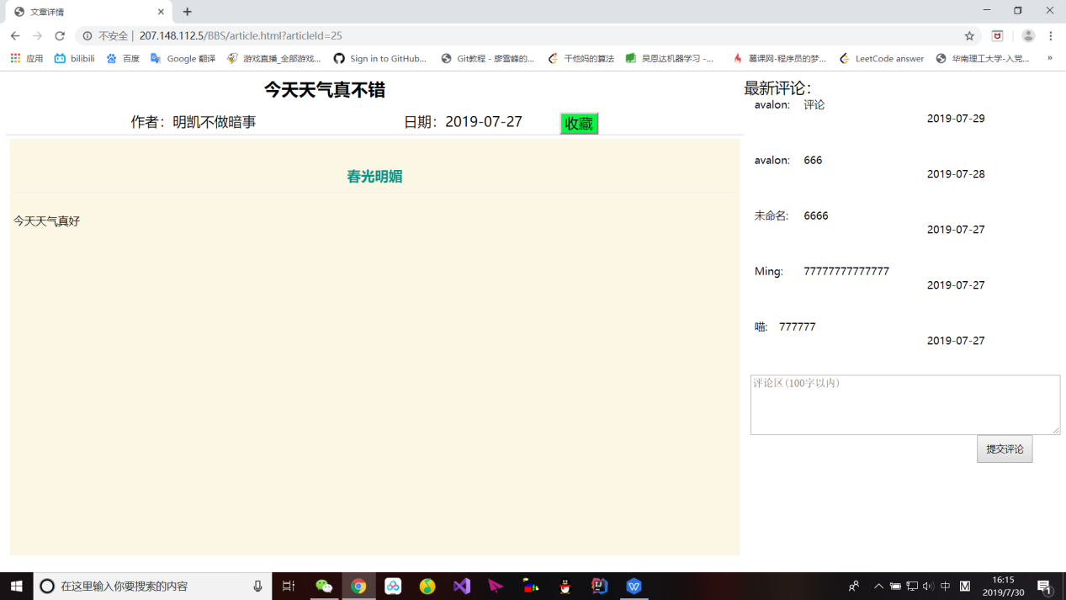
查看帖子
有收藏评论等功能

Slide 13
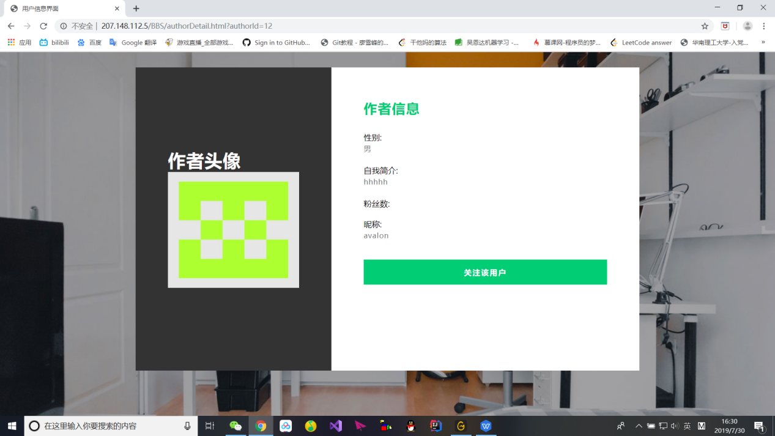
点击发帖人，可以查看发帖人相关信息
同时可以对发帖人进行关注

Slide 14
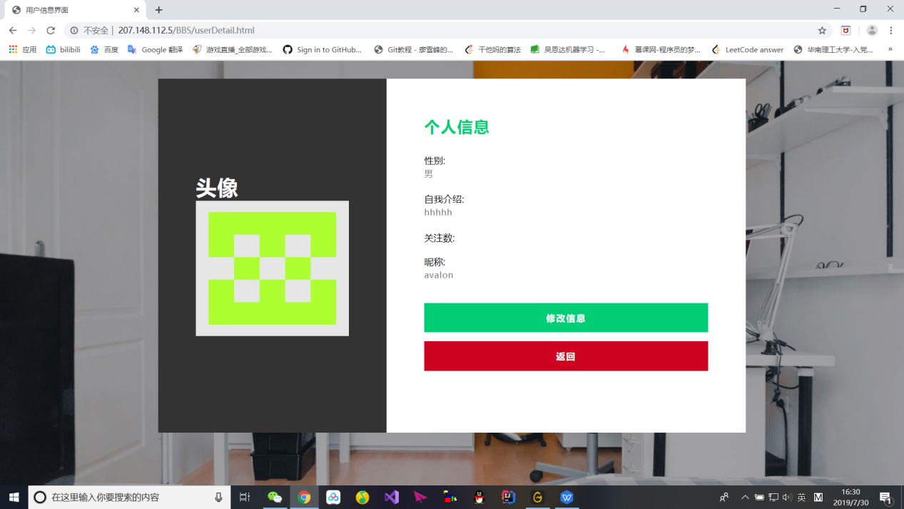
我的个人界面
主页右上角头像查看个人信息，可以对头像等个人信息进行修改

Slide 15
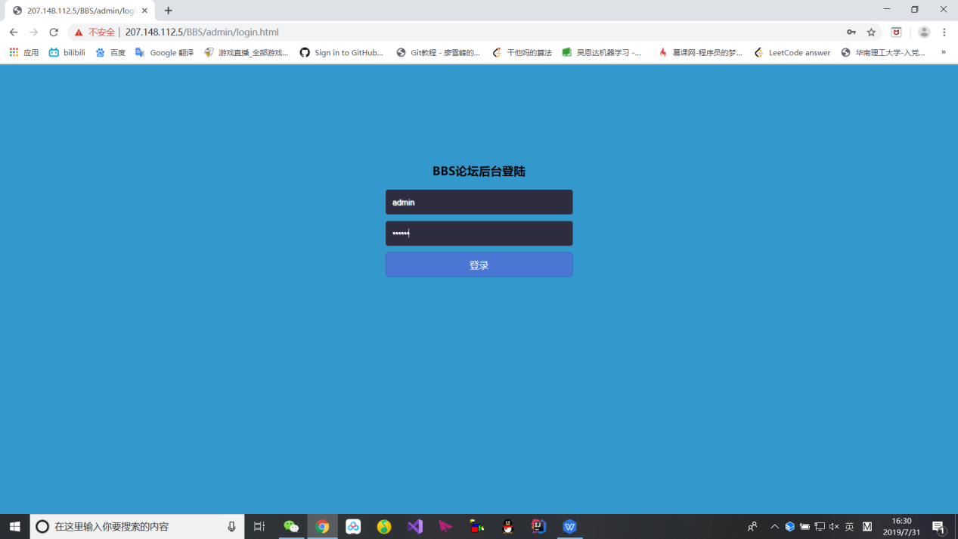
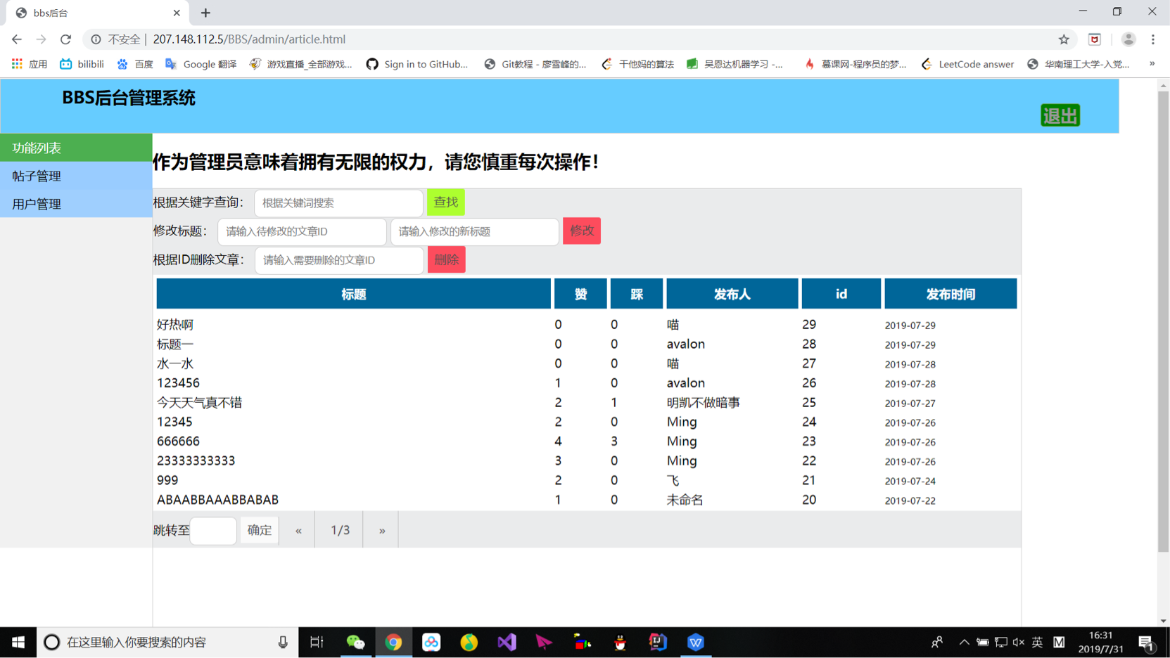
管理员登录界面
对于帖子的管理

Slide 16
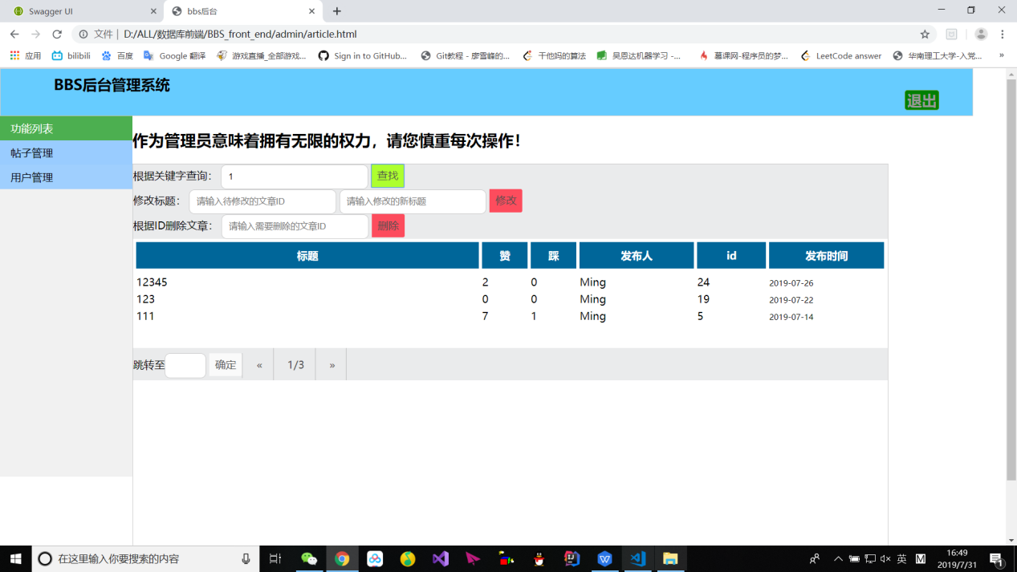
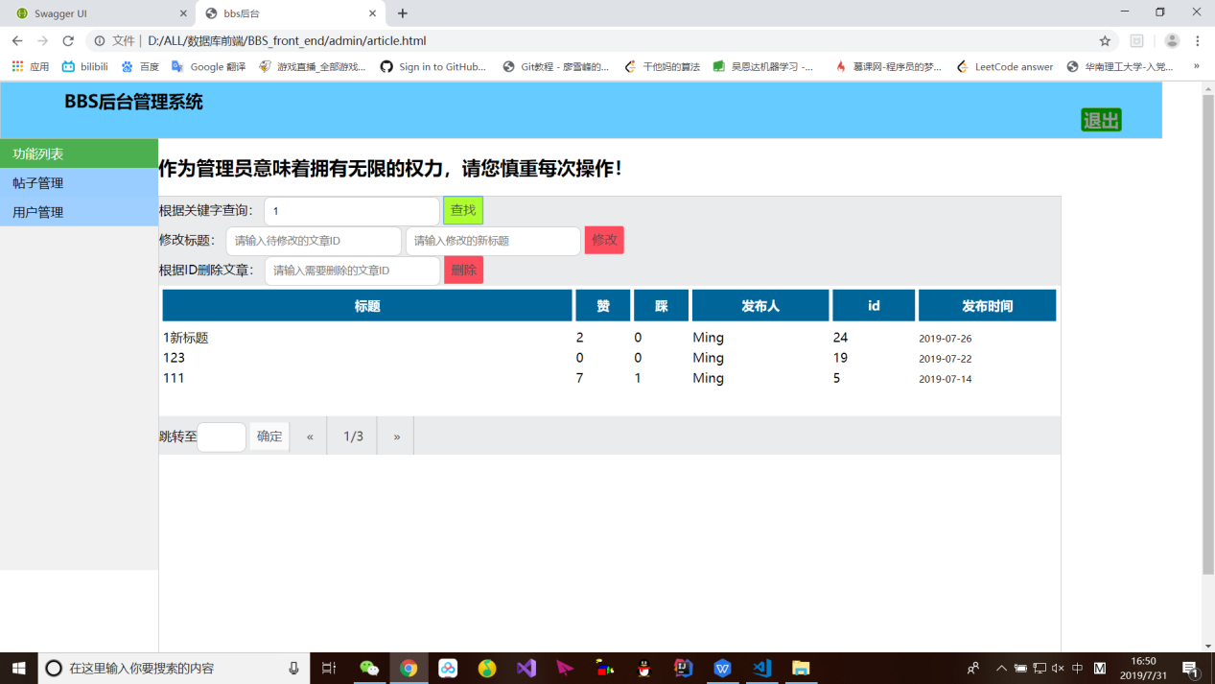
查找功能
修改功能

Slide 17
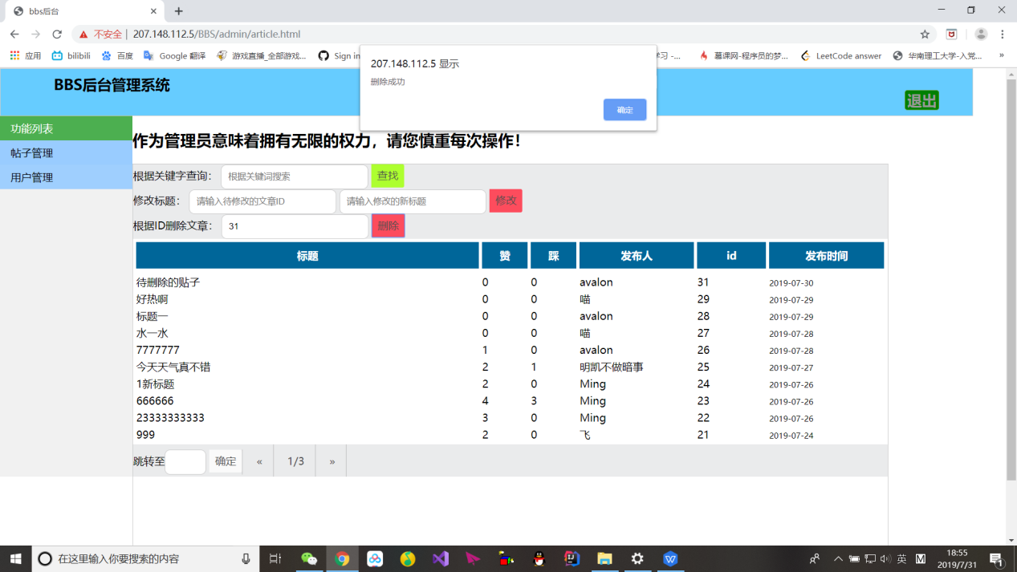
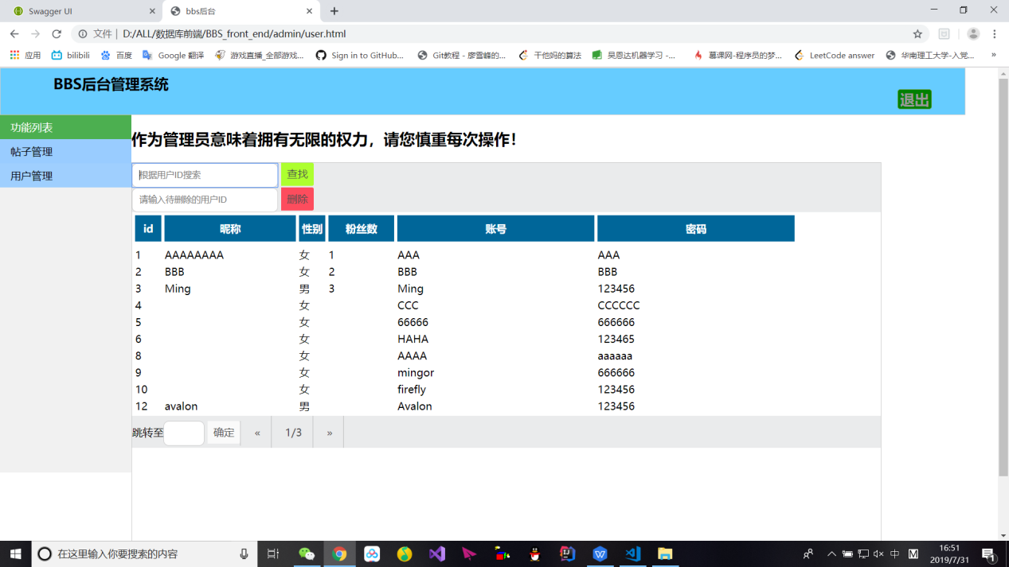
删除功能
用户管理

Slide 18
03
Just for today I will exercise my soul in three ways. I will do somebody a good turn Just for today I will exercise my soul in three ways. I will do somebody a good turn

Slide 19

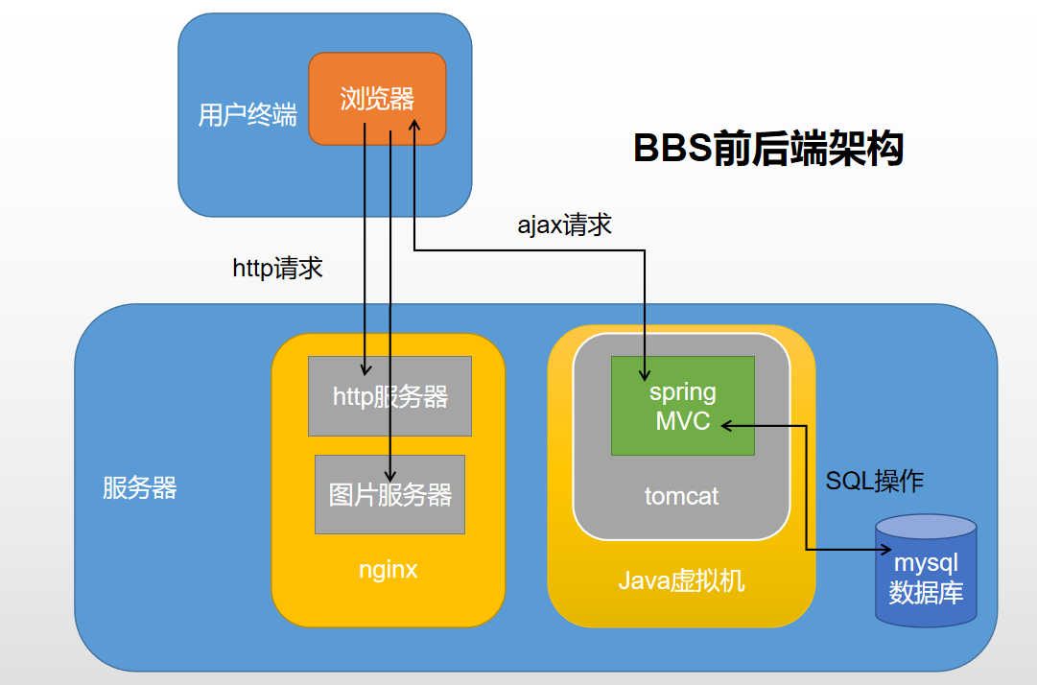
架构与设计
项目采用了目前比较流行的前后端分离的架构模式，有助于让团队进一步分工。
前端：nginx服务器（作为http服务器和图片服务器），
后端：Java虚拟机、tomcat容器、springMVC框架、mybatis数据库中间件、MySQL数据库、swagger文档工具。

Slide 20
04
Just for today I will exercise my soul in three ways. I will do somebody a good turn Just for today I will exercise my soul in three ways. I will do somebody a good turn

Slide 21


具体实现内容
具体实现源码均以传到GitHub:
前端GitHub链接: ​ https://github.com/MMMMMMMingor/BBS_front_end
后端GitHub链接：https://github.com/MMMMMMMingor/BBS_SCUT

Slide 22
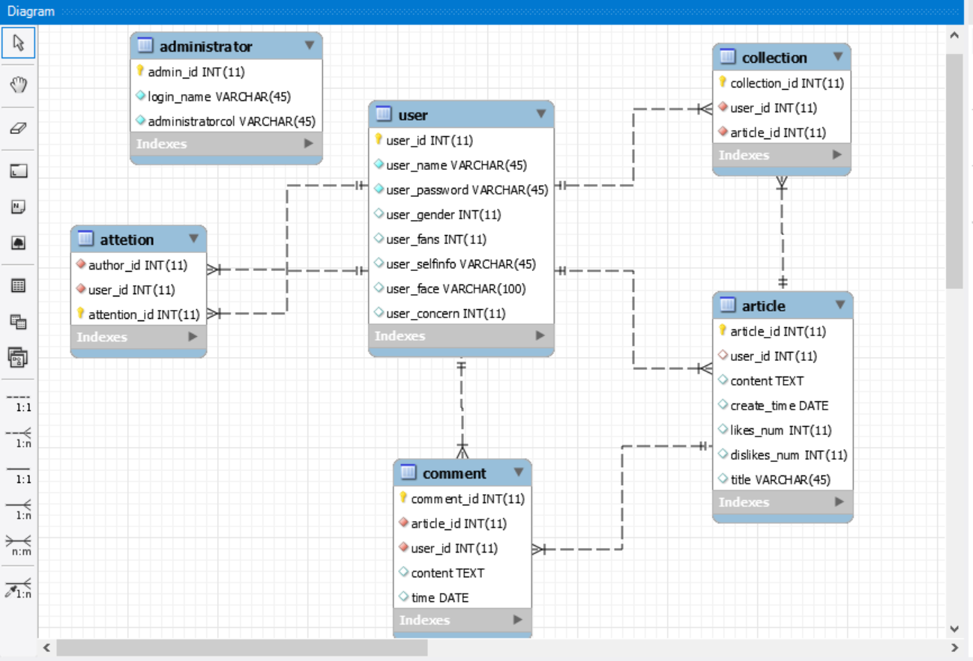
数据库表设计

Slide 23
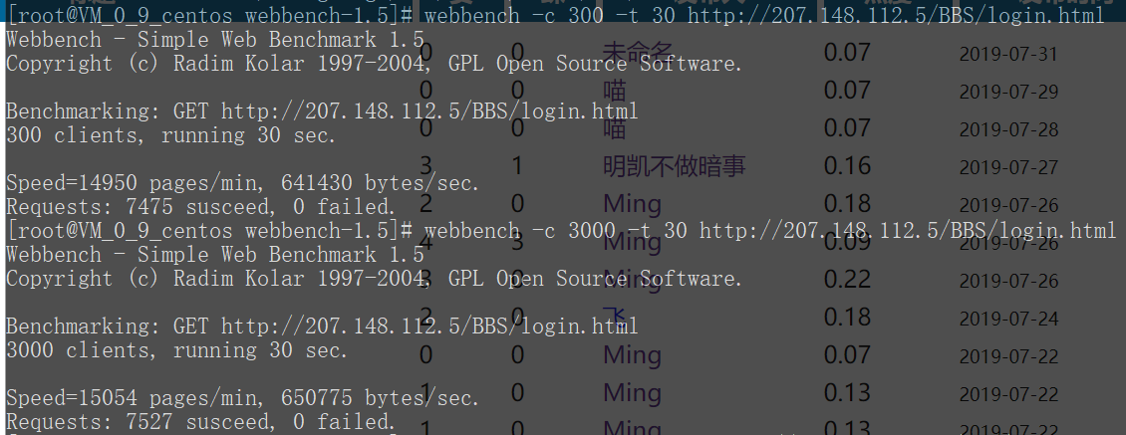
测试环境
测试环境：vultr服务器 CentOS7X64 1G内存 单核心 CPU
使用webbench压力测试工具，分别测试了:
30秒300连接 ​通过
30秒3000连接 ​通过
30秒 30000连接 不通过(nginx自动关闭)

Slide 24
项目成员名单及分工
负责前端设计与实现，主要包括管理员部分的内容。
以及幻灯片制作
负责前端设计与实现，主要负责用户界面
负责后端数据库及前端接口，
以及文档撰写
负责后端数据库及前端接口，前端部分设计以及文档撰写
唐雨璐 组员
夏霜 组员
萧伟豪 组员
谢伟明 组长

Slide 25
THANKS
Just for today I will exercise my soul in three ways. I will do somebody a good turn Just for today I will exercise my soul in three ways. I will do somebody a good turn

